Slide 1

2ème conférence Internationale SUR
L’Émergence DE L'Afrique (CIEA-II)
Abidjan, Côte d’Ivoire
28 – 30 mars 2017
«Analyse transversale d'études de cas relatives à l’expérience de certains pays africains dans leur marche vers l’émergence :
bilan, leçons apprises et perspectives d’avenir »
Abdoulaye Mar Dieye
Administrateur assistant et Directeur du Bureau régional
du PNUD pour l'Afrique

Slide 2
A. Contexte
A.1 Raison d’être de la CIEA-I
Trajectoire A 10 % et plus
Tendance de l’émergence
Deux décennies de développement « perdues »
Ère de
l’Agenda 2030
Agenda 2063
les Top 5 de la BAD
Epoque des OMD
Trajectoire B 5 %
Y (PIB)
Tendance actuelle
Trajectoire C 3 %
g(Y) = 5,1 %
Tendance baissière des
cours des produits de base
g(Y) = 1,7 %
C (consommation) = 1/3 (Elargissement de la classe moyenne)
I (investissement) = 1/3 (Meilleure gouvernance)
X-M (commerce) = 1/3 (Envolée des prix des produits de base)
T
1980
2000
2015
2030
1 / 16

Slide 3
A. Contexte
A.2 Trajectoire de l’émergence : développement humain et pistes identifiées pour la réduction de la pauvreté
Effet moteur de la croissance sur le développement
Deux décennies de développement « perdues »
Ère de
l’Agenda 2030
Agenda 2063
les Top 5 de la BAD
Epoque des OMD
|e|>1
e = 0,264
e = 0,328
Politiques radicales en faveur de l’inclusivité nécessaires
e = élasticité
Développement
humain
e = -0,522
e = -1,237
La croissance n’est
pas suffisamment inclusive
comparée à :
L’Asie de l'Est et le Pacifique -2,48
L’Amérique latine et les Caraïbes -3,08
L’Europe de l'Est et l’Asie occidentale -4,22
|e|>3
Pauvreté
t
1990
2000
2015
2030
2 / 16

Slide 4
A. Contexte
A.3 Modèle de la CIEA-I
Une vision claire et partagée
Capacités institutionnelles performantes
appuyées par des ressources adéquates
Attirer les Investissements dans les secteurs clés
Services socio-économiques de base
Zéro corruption
État développementaliste
Industrialisation
Climat propice aux affaires
Système financier et bancaire
solide et compétitif
Economie tirée par la technologie et l'innovation
Économie verte
Intégration régionale
Assiette fiscale/Recettes fiscales élargies
Développement
inclusif
et durable
soutenu
Changements dans les
Modes de production
et de consommation
Amélioration des revenus ruraux
Mise en place de filets de sécurité sociale
et de transferts en espèces
Système éducatif susceptible d’améliorer les
attitudes et les comportements
Systèmes de planification sanitaire
Urbanisation
Développement
humain
Adapté d'une étude de cas portant sur l’Ouganda
3 / 16

Slide 5
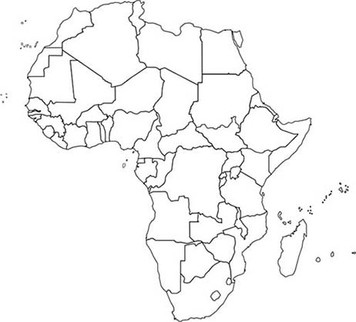
A. Contexte
A.4 Analyse du modèle de la CIEA-I
Analyse de l'émergence sur la base de 13 études de cas
sur les 27 pays concernés par des plans d'émergence
Maroc
Cap Vert
Sénégal
Éthiopie
Côte d’Ivoire
Guinée équatoriale
Kenya
Gabon
Ouganda
Rwanda
Tanzanie
Critères de sélection :
(i) Disposer d’un plan d'émergence
(ii) Considérations régionales
(iii) Contexte de développement : EID/PMA
(iv) Dépendance/indépendance à l’égard
des matières premières
Maurice
Les pays en
vert ont fait
L’objet d’études
de cas
Pays concernés par des plans d'émergence
Afrique du Sud
4 /16

Slide 6
B. Typologies
B.1 Typologies des trajectoires d’émergence
Leçons apprises
Trajectoire en forme de ligne brisée
Trajectoire avec point d’inflexion
Trajectoire en forme de vagues successives
Côte d’Ivoire
Sénégal
Rwanda
Gabon
Maurice
(N.B. : Sierra Leone, Guinée,
et Libéria avant Ébola)
Kenya
Cabo Verde
Ouganda
Éthiopie
t
t
t
Réactivation des capacités de production excédentaires sous-utilisées
Amélioration substantielle de la productivité
Résilience renforcée
iv. Des réformes soutenues et approfondies jusqu'à atteindre le seuil d'inflexion
Activation de nouveaux moteurs et de nouvelles stratégies de croissance par cycle de 10 à 15 ans
Amélioration continue de la compétitivité
vii. Vision prospective et force de traction du leadership
5 / 16

Slide 7
C. Stratégies
Stratégies et politiques d’émergence
(Facteurs critiques de réussite : leçons, défis et perspectives)
Politiques macroéconomiques
Politiques de transformation économique structurelle
Politiques de développement social et humain
Gouvernance et politiques institutionnelles
6 / 16

Slide 8
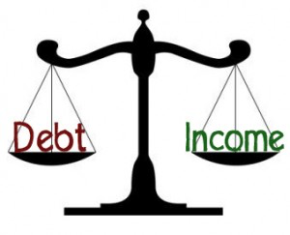
C. Stratégies
Stratégies et politiques d’émergence
C.1 Stabilité macroéconomique…MAIS qui doit être soutenue à long terme
1.
Elargissement de l’espace
budgétaire
18 %=>24 %
7.
Amélioration de la soutenabilité de la dette extérieure... MAIS
2.
Solde budgétaire amélioré
Scale symbol
6.
Flux nets de ressources extérieures robustes
3.
Prix relativement stables...MAIS
5.
Solde du compte courant amélioré
4.
Épargne nationale brute améliorée MAIS encore faible
Leçon : nécessité de veiller à la soutenabilité de la dette
Leçon : nécessité de respecter le seuil de 24 % de la
CNUCED pour le financement soutenable du développement
7 / 16

Slide 9
C. Stratégies
Stratégies et politiques d’émergence
C.2 Stabilité macroéconomique : exemples de meilleures pratiques
Entre 20 % et 32 %
au Maroc, à Cabo Verde, en Éthiopie,
en Guinée équatoriale et à Maurice
en comparaison avec les économies émergentes (31 %)
les pays en voie de développement d'Asie (41%)
Obstacles à des taux d'épargne élevés :
Transferts illicites de Capitaux • Faible niveau de financiarisation • Faible niveau de revenu disponible
1.
Elargissement de l’espace budgétaire
18 %=>24 %
Espace budgétaire supérieure à 20 % Lesotho, Algérie, Namibie, Sénégal, Seychelles, Afrique du Sud et Tunisie comparée à la moyenne
des pays de l’OCDE 34,4 % et de la CNUCED 24 %
Processus de recouvrement des taxes innovant et suivi budgétaire plus transparent en Afrique du Sud et aux Seychelles
4.
Épargne nationale brute améliorée MAIS encore faible
7.
Amélioration de la soutenabilité de la dette extérieure…MAIS
Compte commercial relativement amélioré
en Côte d'Ivoire, en Éthiopie, au Maroc, en Ouganda, à Maurice, au Sénégal
Amélioration de la production intérieure
et forte poussée des exportations
MAIS les paiements de revenu sur les flux d'IIPD entraînent un déficit du compte courant
De nombreux pays sont en dessous du seuil prudentiel du FMI (50 % - 75 %)
Stratégies de gestion de la dette à moyen terme par ex., au Kenya
Vision prospective de renforcement de la viabilité de la dette de l’État au Nigéria et en Inde.
2.
Solde budgétaire amélioré
Le solde budgétaire s'améliore de manière générale au Maroc, en Afrique du Sud, en Côte d'Ivoire, en Éthiopie, au Rwanda, en Tanzanie et en Ouganda
Système intégré de gestion de l'information financière au Kenya, Éthiopie, Tanzanie, etc.
Transparence fiscale
Afrique du Sud, Éthiopie, Maurice, Ouganda
5.
Solde du compte courant amélioré
Les IPD sont élevés et s’accroissent
en Afrique du Sud, en Tanzanie, en Guinée équatoriale, en Ouganda et au Kenya
Environnement macroéconomique amélioré
Éthiopie, Rwanda et Côte d'Ivoire
Amélioration de l'environnement des affaires
(par ex., au niveau des lois sur l'investissement et le travail), en Côte d’Ivoire, au Sénégal
Infrastructures améliorées (p. ex., énergie) en Afrique du Sud, à Maurice
3.
Prix relativement stables …MAIS
6.
Flux nets de ressources extérieures robustes
inflation à un chiffre (<10%)
Sénégal, Maroc, Côte d’Ivoire, Gabon, Guinée équatoriale, Maurice, Rwanda, Afrique du Sud (etc.)
L’augmentation de la production alimentaire et les prix pétroliers bas
constituent d’importants moteurs (par ex., Sénégal et Rwanda)
Politiques monétaire et budgétaires strictes en Afrique du Sud
8 / 16

Slide 10
C. Stratégies
Stratégies et politiques d’émergence
C.3 Amélioration de la transformation économique structurelle... MAIS
1.
Productivité multifactorielle
améliorée
2.
Passage des
secteurs à faible
productivité aux
secteurs à forte
productivité
6.
Progrès réalisés dans
le développement des infrastructures ; mais le déficit en matière d'infrastructures reste une contrainte réelle
7.
Innovation valorisée,
mais faible
investissement en
recherche et
développement
3.
Compétitivité
globale
améliorée
5.
Les coût de
production
sont en moyenne
encore
élevés
4.
Promotion de la
résilience économique
9 / 16

Slide 11
C. Stratégies
Stratégies et politiques d’émergence
C.4 Transformation structurelle : exemples de meilleures pratiques
La productivité totale des facteurs augmente
dans nombre de pays par le biais de la
transformation institutionnelle
Conduite progressive de réformes de l'État au Cap Vert
Institutions nationales de productivité
en Tanzanie, au Kenya, en Ouganda et en Afrique du Sud
La diversification économique s’améliore
au Maroc, en Tunisie, en Afrique du Sud,
à Maurice, au Kenya et au Sénégal
Zone franche industrielle d'exportation, tourisme et externalisation à Maurice
Production horticole au Sénégal
Tourisme, télécoms et textile au Maroc
1.
Productivité multifactorielle
améliorée
4.
Promotion
de la
résilience économique
7.
Innovation
valorisée,
mais faible
investissement
en recherche et
développement
L’ASS a connu une désindustrialisation
(2000-2015), la part du secteur manufacturier ayant chuté de 7,5% MAIS la situation s’améliore
L’opération Phakisa stimule les chaînes de valeur en Afrique du Sud
Politiques de contenu local dans le secteur du pétrole et du gaz en Tanzanie et en Ouganda
L'esprit d'entreprise agit comme un accélérateur de l'émergence à Maurice
Des taux d'emprunt bas sont indispensables pour la transformation économique :
taux à un chiffre
en Côte d’Ivoire, au Sénégal, à Maurice
et en Afrique du Sud
mais toujours élevés, entre 31 % et 57 % dans certains pays.
Les faibles taux d'inflation dans ces pays rendent possibles les taux d’emprunt peu élevés
Amélioration
de la capacité d'innovation
Les investissements massifs dans les pôles technologiques
en Afrique du Sud,
au Kenya,
au Sénégal et en Tanzanie
stimulent les innovations
2.
Passage des
secteurs à faible
productivité aux
secteurs à forte
productivité
5.
Le coût de production reste en moyenne encore élevé
La compétitivité globale s’améliore
notamment en Afrique du Sud, au Rwanda,
au Maroc, au Kenya et en Côte d’Ivoire
Des institutions transparentes et réactives au Rwanda
Maturité technologique et efficacité des marchés des produits et du travail au Cap Vert, au Maroc et en Afrique du Sud
L’indice des infrastructures en Afrique est
le plus élevé en Afrique du Sud, à Maurice, au Maroc et à Cabo Verde
Les dépenses d’infrastructure élevées en sont la cause (par ex., 15 % du PIB à Cabo Verde)
L'écart en matière d'infrastructure est un obstacle dans de nombreux pays
3.
Compétitivité globale
améliorée
6.
Progrès dans le développement
des
infrastructures
10 / 16

Slide 12
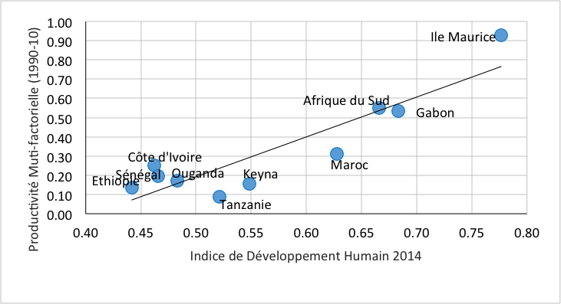
C. Stratégies
Stratégies et politiques d’émergence
C.5 Politiques de développement social et humain
1. Dans la plupart des pays émergents, la transformation économique structurelle s’est accompagnée d'une amélioration du développement humain et vice-versa, par ex., à Maurice, au Gabon et en Afrique du Sud. |  | 2. L’augmentation des investissements dans l'éducation donne des résultats améliorés (par ex., en Côte d'Ivoire, en Éthiopie et au Kenya) MAIS la qualité de l’enseignement, les taux de passage d’un cycle à l’autre et le renforcement des compétences méritent de bénéficier d'une priorité stratégique. | 3. L’accroissement des investissements dans les secteurs de la santé génère des dividendes (par ex., à Maurice et à Cabo Verde), MAIS des mesures accélérées sont nécessaires pour une population plus productive et en bonne santé. | Exemples probants de protection sociale en Afrique Cabo Verde : expansion du système des retraites Sénégal : Régime des allocations familiales et couverture universelle des soins de santé Tanzanie : Fonds d'action sociale Éthiopie : Programme de filet de sécurité productif Ouganda : Programme d’aide sociale pour l’autonomisation des femmes Maurice : Pension de retraite de base ( Basic Retirement Pension) Afrique du Sud : système de protection sociale à large assise
 | 6. L’autonomisation et le développement des jeunes est un outil essentiel pour accélérer l'émergence. [L’initiative Youth Connekt au Rwanda, le Service national des jeunes au Nigéria et le Projet Shongai au Bénin]. | 5. La poursuite plus dynamique des programmes d'inclusion sociale et de développement communautaire [PUDC – Sénégal ; les programmes de travail décent en Afrique du Sud ; le programme VUP au Rwanda ; le fonds de péréquation du Kenya ; le régime de retraite du Zanzibar en Tanzanie]. | 4. L’élargissement des programmes de protection sociale et de la couverture sociale favorise l’inclusion et aide à réduire la pauvreté et l'inégalité des revenus.
 | 7. L’Afrique continue de combler l'écart entre les genres, MAIS l’inégalité de genre sur le marché du travail a coûté à elle seule à l’Afrique subsaharienne près de 105 milliards de dollars US en 2014, soit 6 % de son PIB.
11 / 16

Slide 13
D. Stratégies
Stratégies et politiques d’émergence
D1. Gouvernance, politiques institutionnelles et économie politique de l’émergence
La plupart des pays où la corruption est sévèrement contrôlée ont un indice de développement humain élevé
Forte corrélation entre bonne gouvernance et normes sociales favorables, et croissance et développement humain
1
Indice du développement humain
Indice de Lutte contre la corruption
12 / 16

Slide 14
D. Stratégies
Stratégies et politiques d’émergence
D.1 Gouvernance, politiques institutionnelles et économie politique de l’émergence (suite)
Mise en place d’une forte coordination institutionnelle et d’un suivi de l’émergence
Bureau du Président au Sénégal
Comité directeur national au Rwanda
Commission nationale de planification en Éthiopie et en Tanzanie
Conseil d’administration de l’initiative Vision 2020 au Kenya
Opération Phakisa en Afrique du Sud (inspirée du modèle malaisien)
Initiative Big Results Now (BRN) en Tanzanie (inspirée du modèle malaisien)
2
Mise en place d’institutions spécialisées pour mettre en œuvre l’émergence
Société de développement des parcs industriels – et Metal and Engineering Corporation en Éthiopie
Entités de promotion des investissements au Sénégal (APIX) et en Côte d’Ivoire (CEPICI)
Zones économiques spéciales et zones industrielles et manufacturières au Kenya
3
4
Mise en place des réformes du secteur public susceptibles de réduire la corruption, d’améliorer l’efficacité et d’assurer la fourniture des services
Contrats de performance – Kenya et Rwanda
Recours au secteur privé pour gérer les entreprises publiques – Rwanda
Haute autorité chargée de la lutte contre la corruption – Cap Vert
Office national de lutte contre la fraude et la corruption (OFNAC) – Sénégal
13 / 16

Slide 15
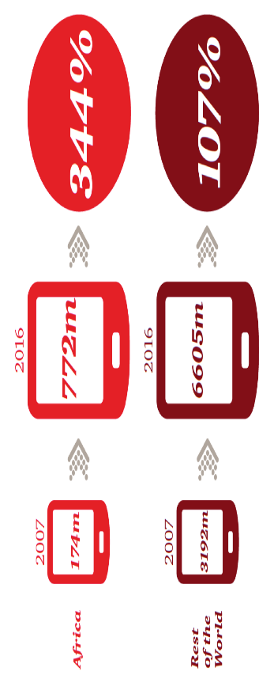
D. Stratégies
Stratégies et politiques d’émergence
D.1 Gouvernance, politiques institutionnelles et économie politique de l’émergence (suite)
Croissance de l’utilisation des téléphones mobiles*
Processus participatif
Transformation numérique
L’impératif du contrat social
Paiement par téléphone mobile (MPESA) - Kenya
Bourse de commerce (ECX) - Éthiopie
Cadastre spécifique à l’agriculture - Cabo Verde et Rwanda
5
6
Conseil national du dialogue (Umushyikirano) – NUC (forum réunissant le Président de la République et les représentants des citoyens pour débattre des questions qui touchent les citoyens et la nation en général) Rwanda
Participation citoyenne à la formulation des politiques et à la budgétisation au Kenya
De fortes politiques de décentralisation et de délégation au Kenya et au Sénégal
Contrats de performances IMIHIGO (signés entre le Président et les institutions du gouvernement local) au Rwanda
Programme de responsabilité sociale (destiné à rendre les dirigeants locaux et les fournisseurs de services responsables de leurs actions au niveau communautaire) en Tanzanie
7
*PWC : Disrupting Africa: Riding the wave of the digital revolution
14 / 16

Slide 16
E. Cadre
Cadre renforcé pour l’émergence
Un modèle pour la Conférence CIEA-II
L’émergence PREND RACINE en Afrique
Édification d’États développementistes plus forts
Transformation économique structurelle rapide
MAIS sa VIABILITÉ À LONG TERME exige
L’élargissement de l’espace budgétaire de l’État pour stimuler le développement
Innovation continue pour atteindre un seuil de productivité plus élevée
des impératifs de DURABILITÉ
Renforcement de la participation des citoyens et des acteurs non étatiques
Dialogue politique inclusif impliquant l’ensemble des parties prenantes pour éviter les perturbations suite à un changement de leadership
Impact positif sur le développement humain
Intégration régionale et coopération pour promouvoir les biens et les synergies au plan régional
Bâtir des contrats sociaux solides
15 / 16

Slide 17
Merci.
16 / 16

